Slide 1

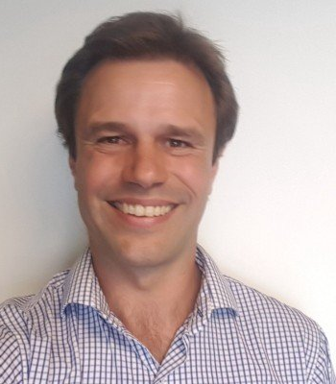

Curso sobre criptomonedas y dinero digital del banco central
Ponente Gonzalo Martínez Mosquera
Licenciado en Administración de Empresas,
MBA y Posgrado en Economía.
ZOOM: 864 396 9640
redmmt.info@redmmt.es
FECHA: 19 de septiembre de 2021
            10:30 Costa Rica
            11:30 Ciudad de México/Lima
            13:30 Argentina
            17:30 Canarias
            18:30 España Peninsular

Slide 2



€

